Slide 1
進捗会
サーバ側最適化の効果の検証
Surrogateモデルによる連合継続学習
2026/07/09
名古屋大学
是津研究室 M1
吉村有生

Slide 2
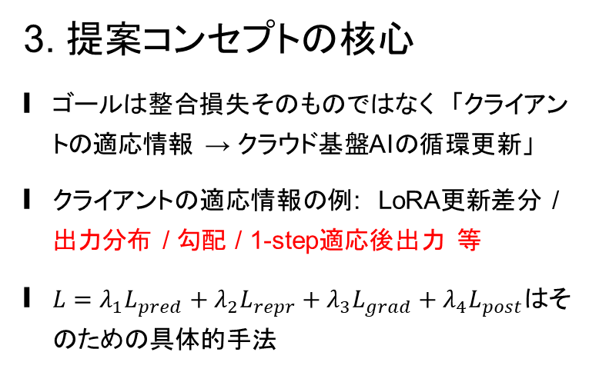
目的
1. 背景・目的
実世界は絶えず変化する
高性能な基盤モデルをエッジで動かすのは、計算・通信リソースの限界から極めて困難。
エッジの成果をクラウドの基盤モデルに効率よく統合する。
2. 本研究の提案
【従来の連合学習】
「出力（予測結果）の一致」に終始していた
【提案】
「学習の仕方（適応ダイナミクス）の一致」を目指す（Adaptation Consistency）
3. 提案コンセプトの核心
ゴールは整合損失そのものではなく 「クライアントの適応情報 → クラウド基盤AIの循環更新」
クライアントの適応情報の例: LoRA更新差分 / 出力分布 / 勾配 / 1-step適応後出力 等
$L=λ_{1}L_{pred}+λ_{2}L_{repr}+λ_{3}L_{grad}+λ_{4}L_{post}$はそのための具体的手法
4. 期待される成果
① 危険の早期・高精度検知
（事故の数秒前に危険を察知・説明する）
② 継続学習における忘却抑制
新しい環境を学んでも、過去の知識を忘れない）
③ 優れた計算・通信効率
（エッジ側のリソースを最小限に抑える）

Slide 3
今週やったこと、目的
入力・出力・更新対象を明確に（特にLpred）
  今までの全体ループ
  基盤 LoRA 更新 の詳細
サーバ側最適化の効果の検証
  先行研究FedOptを参考
  OptimizerをFedAdam型に変更
Reddi, S., Charles, Z., Zaheer, M., Garrett, Z., Rush, K., Konečný, J., ... & McMahan, H. B. (2020). Adaptive federated optimization. arXiv preprint arXiv:2003.00295.

Slide 4
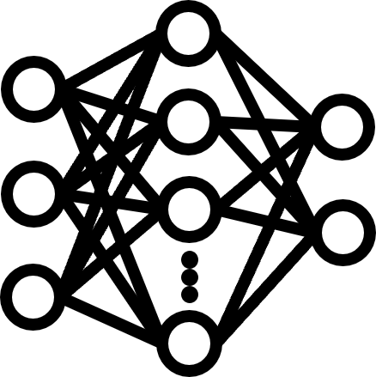
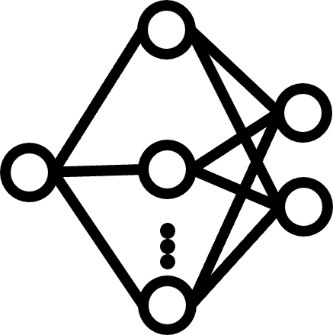
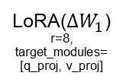
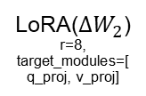
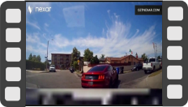
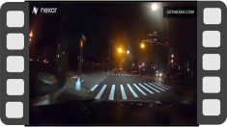
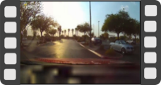
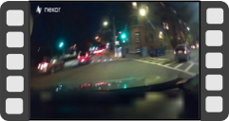
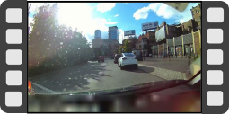
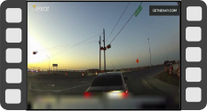

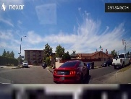

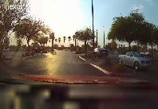

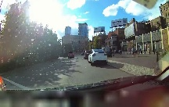
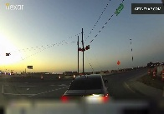




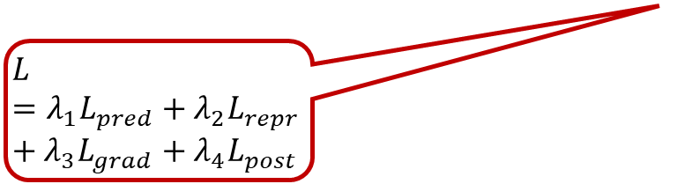
研究概要
基盤モデル
$$L=λ_{1}L_{pred}+λ_{2}L_{repr}+λ_{3}L_{grad}+λ_{4}L_{post}$$
基盤モデル用LoRAの作成
Qwen-VL-7B
集約
$$ΔW_{1}$$
$$ΔW_{2}$$
$$ΔW_{3}$$
Qwen-VL-3B
LoRA($ΔW_{1}$)
r=8,
target_modules=[q_proj, v_proj]
Qwen-VL-3B
LoRA($ΔW_{2}$)
r=8,
target_modules=[q_proj, v_proj]
Qwen-VL-3B
LoRA($ΔW_{3}$)
r=8,
target_modules=[q_proj, v_proj]
朝方（タスク１）
夜間（タスク3）
夕方（タスク2）
夜間（タスク3）
朝方（タスク１）
夕方（タスク2）
継続学習
継続学習
継続学習
Notes:
サーバ側最適化手法

Slide 5
実験設定の具体化と実装 surrogate適応情報を用いた基盤モデル更新
を含めたループ
Notes:
ということで、基本的には前回のパイプラインの基盤モデル更新の部分が変わっただけなので、前回の連合学習パイプラインの説明に付け加える形で説明していきます

Slide 6


研究概要
基盤モデル
$$L=λ_{1}L_{pred}+λ_{2}L_{repr}+λ_{3}L_{grad}+λ_{4}L_{post}$$
基盤モデル用LoRAの作成
Qwen-VL-7B
集約
$$ΔW_{1}$$
$$ΔW_{2}$$
$$ΔW_{3}$$
Qwen-VL-3B
LoRA($ΔW_{1}$)
r=8,
target_modules=[q_proj, v_proj]
Qwen-VL-3B
LoRA($ΔW_{2}$)
r=8,
target_modules=[q_proj, v_proj]
Qwen-VL-3B
LoRA($ΔW_{3}$)
r=8,
target_modules=[q_proj, v_proj]
朝方（タスク１）
夜間（タスク3）
夕方（タスク2）
夜間（タスク3）
朝方（タスク１）
夕方（タスク2）
継続学習
継続学習
継続学習
Notes:
説明

Slide 7
研究概要
基盤モデル
$$L=λ_{1}L_{pred}+λ_{2}L_{repr}+λ_{3}L_{grad}+λ_{4}L_{post}$$
基盤モデル用LoRAの作成
Qwen-VL-7B
集約
$$ΔW_{1}$$
$$ΔW_{2}$$
$$ΔW_{3}$$
Qwen-VL-3B
LoRA($ΔW_{1}$)
r=8,
target_modules=[q_proj, v_proj]
Qwen-VL-3B
LoRA($ΔW_{2}$)
r=8,
target_modules=[q_proj, v_proj]
Qwen-VL-3B
LoRA($ΔW_{3}$)
r=8,
target_modules=[q_proj, v_proj]
朝方（タスク１）
夜間（タスク3）
夕方（タスク2）
夜間（タスク3）
朝方（タスク１）
夕方（タスク2）
継続学習
継続学習
継続学習
Notes:
説明

Slide 8





4.次ラウンドへのループ(再配布・蒸留工程)
$$logits_{1}$$
集約
Lpred による
基盤更新
Qwen-VL-3B
$$logits_{2}$$
$$logits_{2}$$
$$logits_{1}$$
公開
データセット
Qwen-VL-3B
LoRA($ΔW_{1}$)
r=8,
target_modules=[q_proj, v_proj]
Qwen-VL-3B
LoRA($ΔW_{2}$)
r=8,
target_modules=[q_proj, v_proj]
Logitsを記録
朝方（タスク１）
夜間（タスク3）
朝方（タスク１）
夕方（タスク2）
継続学習
継続学習
Notes:
まず初めにサーバーからの配布家庭なのですが、いきなり配布過程から説明するとわけわからなくなってしまう部分があるので

Slide 9
1.次ラウンドへのループ(再配布・蒸留工程)
１.再配布・蒸留
２.クライアントでの学習
３.サーバーでの集約、基盤更新
２.クライアントでの学習
３.サーバーでの集約、基盤更新
１.再配布・蒸留
$$logits_{1}$$
集約
Lpred による
基盤更新
Qwen-VL-3B
$$logits_{2}$$
$$logits_{2}$$
$$logits_{1}$$
公開
データセット
Qwen-VL-3B
LoRA($ΔW_{1}$)
r=8,
target_modules=[q_proj, v_proj]
Qwen-VL-3B
LoRA($ΔW_{2}$)
r=8,
target_modules=[q_proj, v_proj]
Logitsを記録
朝方（タスク１）
夜間（タスク3）
朝方（タスク１）
夕方（タスク2）
継続学習
継続学習
Notes:
いったん、

Slide 10

2．学習（fitフェーズ）
Qwen-VL-3B
クライアント側
クライアント側
異なるデータセットを利用
損失L_task
Qwen-VL-3B
LoRA($ΔW_{1}$)
r=8,
target_modules=[q_proj, v_proj]
Qwen-VL-3B
LoRA($ΔW_{2}$)
r=8,
target_modules=[q_proj, v_proj]
朝方（タスク１）
夜間（タスク3）
$$ΔW_{1}≠ΔW_{2}$$
朝方（タスク１）
夕方（タスク2）
継続学習
継続学習

Slide 11




3. サーバーでの集約
$$ΔW_{1}$$
FedAvg : 各クライアントの更新をデータ数で加重平均
fedProx : データ不均一性（Non-IID）や遅延クライアントへの耐性を高めた手法。
$$ΔW^{′}$$
Qwen-VL-3B
$$ΔW_{3}$$
集約
$$ΔW_{2}$$
$$ΔW_{1}$$
Qwen-VL-3B
LoRA($ΔW_{1}$)
r=8,
target_modules=[q_proj, v_proj]
Qwen-VL-3B
LoRA($ΔW_{2}$)
r=8,
target_modules=[q_proj, v_proj]
朝方（タスク１）
夜間（タスク3）
朝方（タスク１）
夕方（タスク2）
継続学習
継続学習

Slide 12
3. サーバーでの集約
Qwen-VL-3B
集約
公開
データセット
Qwen-VL-3B
LoRA($ΔW_{1}$)
r=8,
target_modules=[q_proj, v_proj]
Qwen-VL-3B
LoRA($ΔW_{2}$)
r=8,
target_modules=[q_proj, v_proj]
Logitsを記録
朝方（タスク１）
夜間（タスク3）
朝方（タスク１）
夕方（タスク2）
継続学習
継続学習

Slide 13
3. サーバーでの集約、基盤更新
$$logits_{1}$$
集約
Lpred による
基盤更新
Qwen-VL-3B
$$logits_{2}$$
$$logits_{2}$$
$$logits_{1}$$
Qwen-VL-3B
LoRA($ΔW_{1}$)
r=8,
target_modules=[q_proj, v_proj]
Qwen-VL-3B
LoRA($ΔW_{2}$)
r=8,
target_modules=[q_proj, v_proj]
朝方（タスク１）
夜間（タスク3）
朝方（タスク１）
夕方（タスク2）
継続学習
継続学習

Slide 14
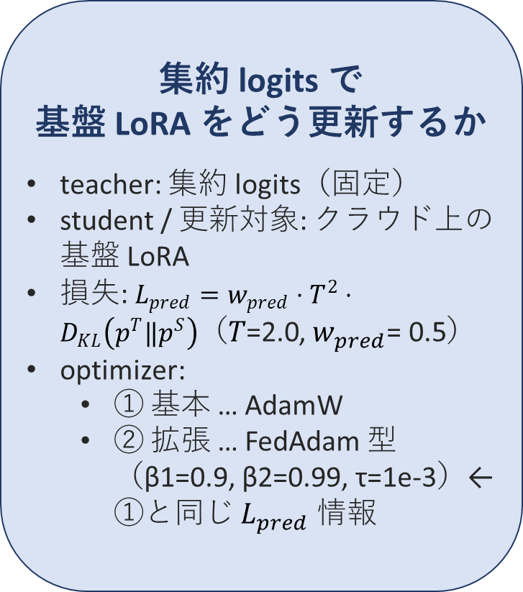
集約と基盤更新の詳細
複数クライアントの logits をどう集約するか
基本条件: 映像1件 ごとに softmax 確率を「サンプル数重み付き平均」
集約結果 = 集約 logits（以降の teacher）
集約 logits で
基盤 LoRA をどう更新するか
teacher: 集約 logits（固定）
student / 更新対象: クラウド上の基盤 LoRA
損失: $L_{pred}=w_{pred}⋅T^{2}⋅D_{KL}\left(p^{T}‖p^{S}\right)$（$T\text{=2.0}$, $w_{pred}\text{= 0.5}$）
optimizer:
  ① 基本 … AdamW
  ② 拡張 … FedAdam 型（β1=0.9, β2=0.99, τ=1e-3）← ①と同じ $L_{pred}$ 情報

Slide 15


3. サーバーでの集約
$$logits_{1}$$
集約
Qwen-VL-3B
$$logits_{2}$$
公開
データセット
Qwen-VL-3B
LoRA($ΔW_{1}$)
r=8,
target_modules=[q_proj, v_proj]
Qwen-VL-3B
LoRA($ΔW_{2}$)
r=8,
target_modules=[q_proj, v_proj]
朝方（タスク１）
夜間（タスク3）
朝方（タスク１）
夕方（タスク2）
継続学習
継続学習

Slide 16
4.次ラウンドへのループ(再配布・蒸留工程)
$$logits_{1}$$
Lpred による
基盤更新
集約
Qwen-VL-3B
$$logits_{2}$$
$$logits_{2}$$
$$logits_{1}$$
公開
データセット
Qwen-VL-3B
LoRA($ΔW_{1}$)
r=8,
target_modules=[q_proj, v_proj]
Qwen-VL-3B
LoRA($ΔW_{2}$)
r=8,
target_modules=[q_proj, v_proj]
Logitsを記録
朝方（タスク１）
夜間（タスク3）
朝方（タスク１）
夕方（タスク2）
継続学習
継続学習

Slide 17
詳細
工程 | 入力 | 出力 / 更新対象
蒸留配布 | 前ラウンドの基盤 logits（公開整合セット） | クライアント LoRA + 分類ヘッド
L_task | 端末のローカル学習データ | クライアント LoRA + 分類ヘッド
logits 送信 | 更新後クライアント LoRA × 公開整合セット | logits JSON
logits 集約 | 各端末の logits | 集約 logits（teacher 候補）
Lpred | 集約 logits + 公開整合セット | 基盤 LoRA
基盤 logits 保存 | 更新後基盤 LoRA × 公開整合セット | 次ラウンド用 基盤 logits

Slide 18
実験設定
項目 | 値
クライアント数 / ラウンド | 2 / 3
クライアント学習データ | 40 件/端末
クライアント評価 | 30 件
公開データセット（server_train） | 40 件。全端末・クラウドが同じ ID を参照
サーバ評価 | 30 件
LoRA | r=8, α=16, target=q_proj/v_proj
学習率（端末 L_task / 蒸留） | 1e-4
batch size | 1
蒸留配布 | distill_steps=20、KL×T²、T=2.0
量子化 | なし
AMP | bfloat16
gradient checkpointing | あり
GPU | RTX 5050 Laptop 8GB（ローカル）
端末→クラウド | logits のみ（整合用 40 件上。クライアント LoRA 重みはサーバ整合の入力に使わない）
クラウド→端末 | 基盤 logits による蒸留配布
Notes:
先ほどのループを以下の設定に基づいて実験を行います

Slide 19
FedOpt とは
【従来の FedAvg（対比）】
端末の更新を平均して、そのまま次の全体モデルにする → サーバ側は「平均するだけ」
【FedOpt のアイデア】
端末から来た更新を、ただ平均するだけでなく、 サーバ側でも Adam のような賢い更新ルールで全体モデルを動かす
Reddi, S., Charles, Z., Zaheer, M., Garrett, Z., Rush, K., Konečný, J., ... & McMahan, H. B. (2020). Adaptive federated optimization. arXiv preprint arXiv:2003.00295.

Slide 20
集約と基盤更新の詳細
複数クライアントの logits をどう集約するか
基本条件: 映像1件 ごとに softmax 確率を「サンプル数重み付き平均」
集約結果 = 集約 logits（以降の teacher）
集約 logits で
基盤 LoRA をどう更新するか
teacher: 集約 logits（固定）
student / 更新対象: クラウド上の基盤 LoRA
損失: $L_{pred}=w_{pred}⋅T^{2}⋅D_{KL}\left(p^{T}‖p^{S}\right)$（$T\text{=2.0}$, $w_{pred}\text{= 0.5}$）
optimizer:
  ① 基本 … AdamW
  ② 拡張 … FedAdam 型（β1=0.9, β2=0.99, τ=1e-3）← ①と同じ $L_{pred}$ 情報

Slide 21
基盤 LoRA 更新後 — server_eval（30 件）
R | ①通常optimizer |  | ②FedAdam型optimizer
 | acc | F1 | acc | F1
1 | 0.500 | 0.451 | 0.500 | 0.451
2 | 0.533 | 0.403 | 0.500 | 0.333
3 | 0.633 | 0.597 | 0.567 | 0.524

Slide 22
実験結果１（ラウンド別 — 精度・重み）
Client 0
R | ①通常optimizer |  | ②FedAdam型optimizer
 | acc | F1 | acc | F1
1 | 0.600 | 0.600 | 0.600 | 0.600
2 | 0.533 | 0.533 | 0.567 | 0.566
3 | 0.633 | 0.630 | 0.600 | 0.598
Client 1
R | ①通常optimizer |  | ②FedAdam型optimizer
 | acc | F1 | acc | F1
1 | 0.500 | 0.333 | 0.500 | 0.333
2 | 0.600 | 0.524 | 0.600 | 0.524
3 | 0.600 | 0.593 | 0.600 | 0.593

Slide 23
サーバ整合損失
R | ①通常optimizer | ②FedAdam型optimizer
 | Lpred | Lpred
1 | 0.0909 | 0.0750
2 | 0.000824 | 0.00114
3 | 0.0232 | 0.0160

Slide 24
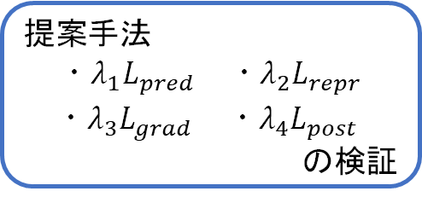
今後
データセットのスケールアップ
Non-IID環境でのベースライン検証
クラウド環境（GCP）への移行
提案手法
・$λ_{1}L_{pred} ・λ_{2}L_{repr}$
・$λ_{3}L_{grad} ・λ_{4}L_{post}$
の検証

Slide 26
FedAdam 型 optimizer の係数
記号 | 値 | 意味（この研究での使い方）
β1 | 0.9 | 勾配の移動平均（勢い）をどれだけ残すか
β2 | 0.99 | 勾配の二乗の移動平均をどれだけ残すか（学習率の自動調整用）
τ | 1e-3 | 数値安定のための小さい定数。実装では Adam の eps に対応

